Slide 1
MENTOR uddannelse

Slide 3
49234 Praktikvejledning
Efter endt uddannelse kan deltageren:
- Planlægge modtagelse af eleven/lærlingen, så denne føler sig velkommen og inkluderet i et arbejdsfællesskab (fx sjak).
- Introducere arbejdsopgaver, så eleven/lærlingen opnår forståelse for uddannelsens faglige mål.
- Integrere eleven/lærlingen i virksomhedens arbejdskultur.
- Anvende metoder og redskaber, herunder kendskab til læringsstile og deres anvendelse i praksis til instruktion og vejledning, der bidrager til, at eleven/lærlingen bliver medspiller i virksomheden.
- Give løbende, konstruktiv feedback, der støtter elevens/lærlingens ansvar for egen uddannelse, og som udvikler og fastholder eleven/lærlingen i uddannelsen.
- Gennemføre motiverende samtaler, der sikrer fagligprogression i elevens/lærlingens uddannelse og skaber sammenhæng i uddannelsesforløbet.

Slide 4
40373 Sidemandsoplæring
Deltageren kan efter gennemført uddannelse anvende oplæringsmetoder, oplæringsmaterialer og kommunikation, til at oplære andre.
Deltageren forstår også betydningen af sin kollegas kompetencer og indlæringsstil i forbindelse med oplæringen og kan anvende denne viden i sin oplæring af den enkelte.
Prøve i AMU

Slide 5
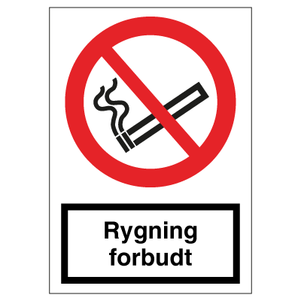
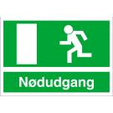

Slide 7
Turbotale
Find en makker.
Stil jer med front mod hinanden.
Nu skal i skiftes til at turbotale i et minut.
Hvis i ikke ved, hvad i skal sige, så sig højt: jeg ved ikke lige, hvad jeg skal sige. Der skal være uafbrudt turbotale.
Jeg ”båtter” når i skal bytte. (vis)
Den med de største sko starter.
Første opgave på skærmen + læs højt.

Slide 8
Turbotale
Min erfaring med at være Mentor?

Slide 9
Turbotale
Hvad ved jeg om Mentor arbejdet i min virksomhed?

Slide 10
Turbotale
Hvad håber du at få ud af denne Mentor uddannelse?

Slide 11
Forventninger

